Slide 1
VEKA в Україні
Підготувала:
Шманай Тетяна
42-Е

Slide 2
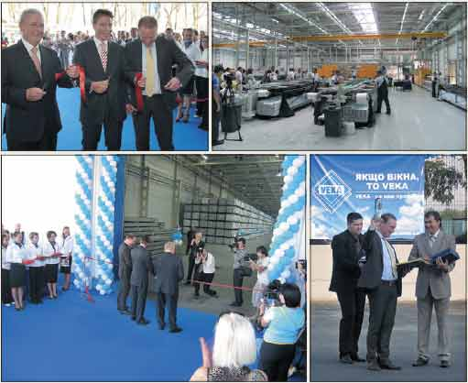
Історія
Компанія VEKA AG працює на ринку з 1969 року. Головне підприємство знаходиться в м. Sendenhorst, ФРН, Північний Рейн-Вестфалія.
Компанія ВЕКА Україна є дочірньою виробничою компанією концерну VEKA AG.
Українська компанія знаходиться в смт. Калинівка, з’явилася в 2006 році.
У 2007-2008 році було побудовано виробничий комплекс в Україні.

Slide 3
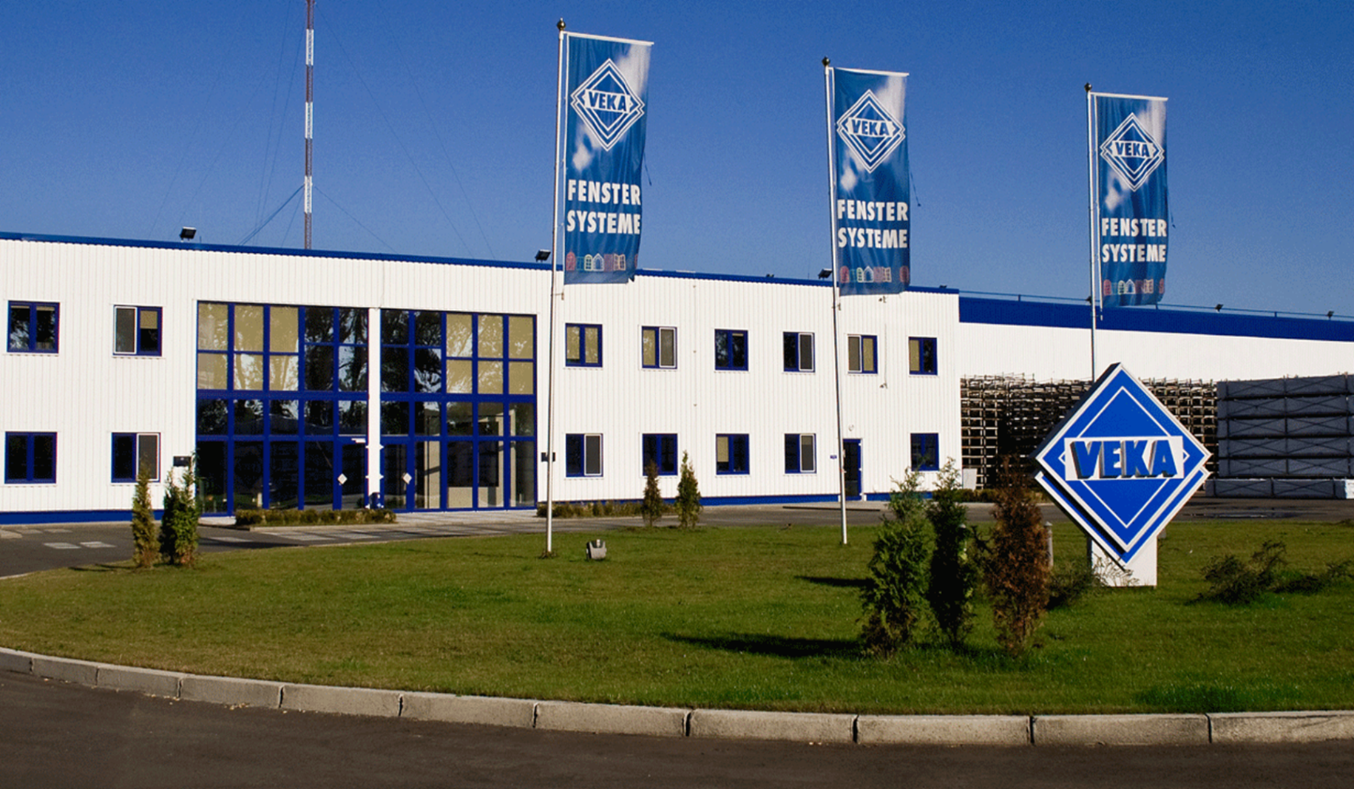
Розташування, зв’язки
Знаходиться у Київській області, у Калинівці. Поряд пролягають вигідні транспортні шляхи. Орієнтується на споживача.
Встановлено супутниковий зв'язок між ТОВ «ВЕКА Україна» та материнським підприємством в Німеччині.

Slide 4
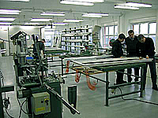
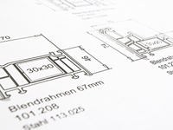
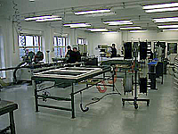
Технологія виробництва
Завод оснащений п'ятьма лініями для екструзії ПВХ-профілів, загальною потужністю до 10 000 тонн продукції на рік.

Slide 5
Системи профілів:
Профіль для пластикових вікон
Двері з ПВХ профілю
Вікна на балкон або лоджію
Підйомно-розсувні двері VEKASLIDE

Slide 6
Профіль для пластикових вікон
3-7-камерні вікна. Клас енергоефективності від А до А++
Класичний, елегантний і ексклюзивний дизайн: м'які різного радіусу зовнішні контури
Ідеальна якість поверхні, чудова білизна, стабільний колір
Висока шумоізоляція забезпечує тишу і спокій Вашого будинку
Високоякісний пластик, стійкий до впливів зовнішнього середовища, не потребує ні фарбування, ні в будь-якому іншому спеціальному догляді

Slide 7
Двері з ПВХ профілю
3-5-6-камерні дверні профелі. Клас енергоефективності від А до А++
Мбути також оснащені спеціальними запорами, фурнітурою і броньованим склом, що створює додаткові перешкоди для злому.
Одностулкові, двостулкові, багатостулкові (для великих будівель) двері.
Класичні та сучасні, із заповненням з триплексу або панелей, з одним або декількома боковими елементами, вишукані і прості, кольорові або оформлені під дерево двері.

Slide 8
Вікна на балкон або лоджію
3-камерні вікна.
Відрізняється високою стабільністю, надійністю, безпекою та якістю.
Профілю шириною 58 мм в поєднанні з армованої фурнітурою і коекструдованим ущільнювачами забезпечує максимальний захист від пилу, опадів, шуму.
Можна виготовити стандартний балконний склопакет або здійснити панорамне скління. Розсувні балконні профілі також ідеально підходять для дач і заміських будинків, де потрібна скління терас або альтанок.

Slide 9
Підйомно-розсувні двері VEKASLIDE
5-ти камерна система з монтажною шириною 70мм і заввишки 100мм
Рама 7-ми камерна система, з монтажною шириною 100мм і заввишки 50мм
Високі теплоізоляційні якості зберігаються також і в противовзломной конструкції
Алюмінієва напрямна з тефлоновим покриттям забезпечує легке ковзання стулок
Виконання з алюмінієвими накладками пропонує додаткові можливості в області дизайну

Slide 10
Споживачі готової продукції
Вікна VEKA є найкращим рішенням для тих клієнтів, які цінують якість і елегантність. Продукція компанії здатна задовільнити потреби найвибагливішого покупця.

Slide 11
Перспективи розвитку
На сьогоднішній день VEKA є одним з найбільших в світі виробників пластикового профілю для виготовлення віконних і дверних конструкцій.

